Slide 1
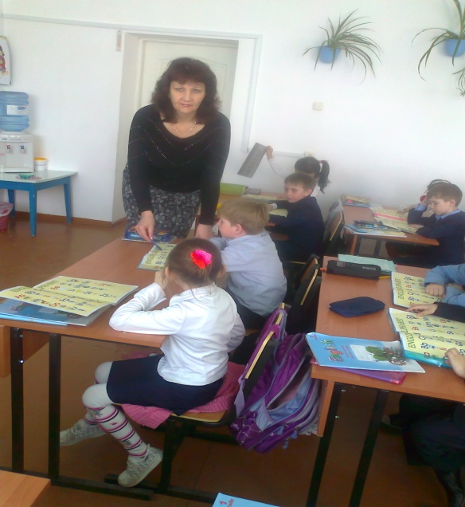
Secondary school № 1 Atbasar town English grade 5
English teacher
E.Alifiorkina

Slide 2
Aims of the lesson
Задачи урока:
Развивать речь обучающихся, умение высказывать свое мнение, навыки аудирования, чтения.
Систематизировать знания обучающихся по теме “Спорт”
Воспитывать чувство гордости за достижения спортсменов своей страны.
Расширить знания детей о значимости спорта в жизни человека.
Активизация употребления ранее изученной лексики;
Развитие творческого потенциала учащихся, основанного на самостоятельной проработке материала;

Slide 3
Theme of the lesson- Sport for all
New words : activity - деятельность
Swimming - плавание
Cycling - велоспорт
Hockey - хоккей
Cricket - крикет
Water polo - водное поло
Rugby - регби
Badminton - бадминтон

Slide 4
Task : p 97 ex 2 reading the words
Badminton , water polo,
rugby, football,
basketball, cricket,
hockey, tennis,
swimming, cycling

Slide 5
Do you like sport ?

Slide 6
Formative assessment
Write the missing letters :
Sw .mmi . g
C .cl.ng
H .ck .y
C .ic.et
B.dm.n.t.n
Wa.e. P.l.

Slide 7
Home task
P 97 –words
To write 4-5 sentences about your favorite sport
sporthttps://youtu.be/gftaUSg3Q2I

Slide 8
The example

Slide 9
Do the task ( true /false )
True
False
You need at least two players to play badminton.
True
False
Extreme sports are not very dangerous.
True
False
Baseball is popular in the USA.
True
False
Basketball players are usually very tall.
True
False
Boxers wear gloves in the ring.

Slide 10
Reflection
Say, which sport do you like best of all.
Ex. I like to play hockey best of all.

Slide 11
The end of the lesson
Thank you for attention
Goodbye , students.

